Slide 1
机器阅读理解 Lesson-07 模型集成与部署
风老师
2020.12

Slide 2
目录
模型集成
各种集成方式原理
模型蒸馏
概念
模型部署
考虑的因素
代码：阅读理解与多模型集成

Slide 3
1/4 模型集成

Slide 4
什么是模型集成
“三个臭皮匠顶一个诸葛亮”
训练多个模型（通常称为弱学习器）解决相同的问题，并将它们结合起来以获得更好的结果。
假设：弱模型的正确可以得到更精确和/或更鲁棒的模型。
思想：通过将弱学习器的偏置和/或方差结合起来，从而创建一个强学习器（或集成模型），从而获得更好的性能。

Slide 5
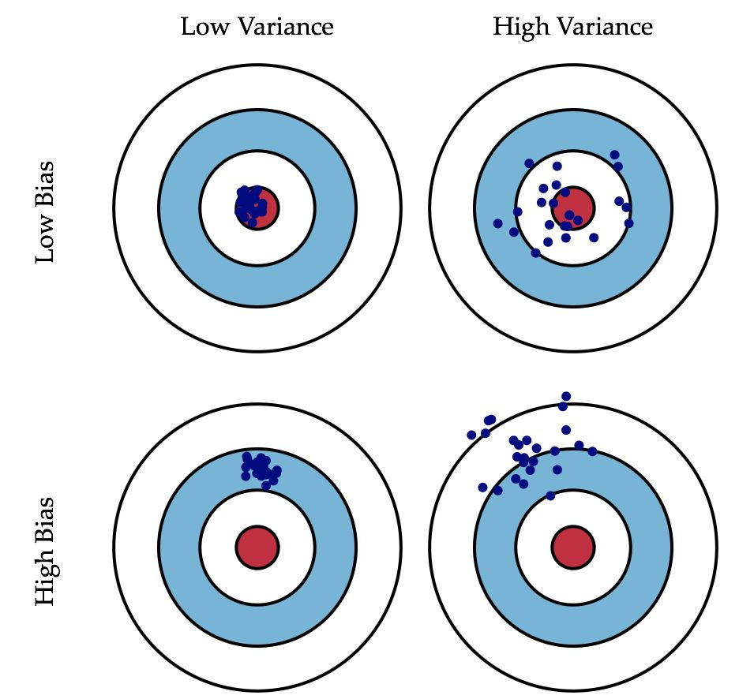
偏置与方差
偏差：度量学习算法的期望预测与真实结果的偏离程度，也叫拟合能力；描述的是预测值（估计值）的期望与真实值之间的差距。偏差越大，越偏离真实数据，如下图第二行所示。
方差：度量了同样大小的训练集的变动所导致的学习性能的变化，即刻画了数据扰动造成的影响；描述的是预测值的变化范围，离散程度，也就是离其期望值的距离。方差越大，数据的分布越分散，如下图右列所示。

Slide 6
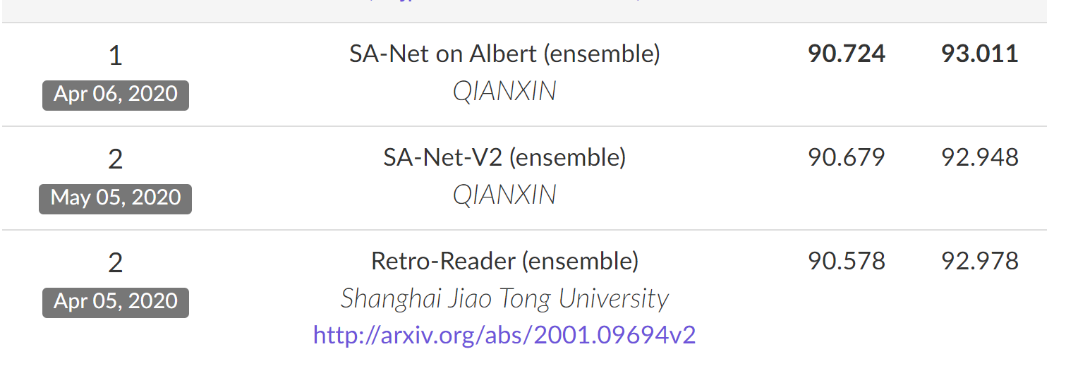
模型集成应用举例
https://rajpurkar.github.io/SQuAD-explorer/

Slide 7
模型集成方法
基于投票思想的多数票机制
基于bagging思想的套袋集成技术
基于boosting思想的自适应增强方法
分层模型集成框架stacking(叠加算法)

Slide 8
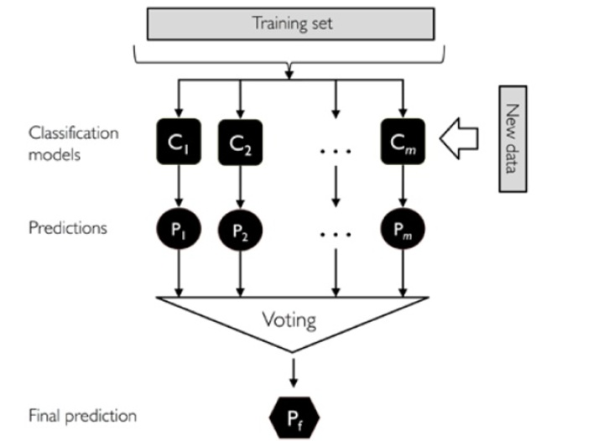
基于投票思想
分别训练n个弱分类器。
对每个弱分类器输出预测结果，并投票。
每个样本取投票数最多的那个预测为该样本最终分类预测。

Slide 9
bagging思想
投票方法的不同： 投票机制在训练每个分类器的时候都是用相同的全部样本，而Bagging方法则是使用全部样本的一个随机抽样，每个分类器都是使用不同的样本进行训练。

Slide 10
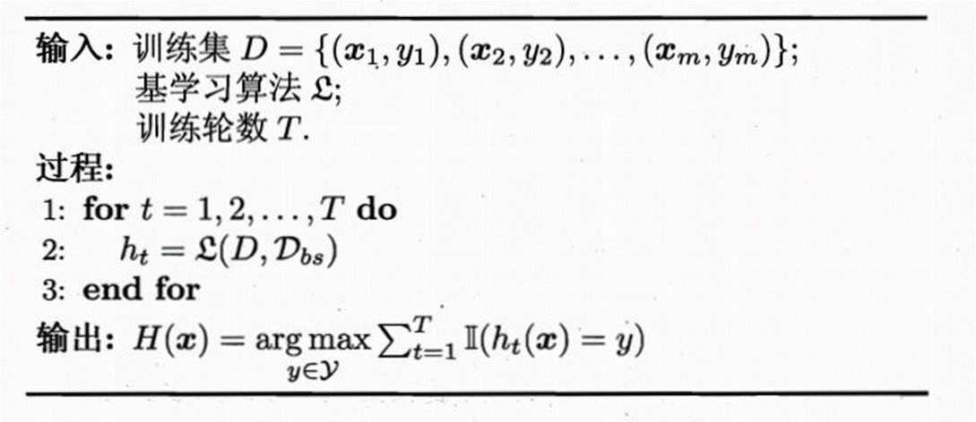
bagging思想
对训练集随机采样
分别基于不同的样本集合训练n个弱分类器。
对每个弱分类器输出预测结果，并投票。
每个样本取投票数最多的那个预测为该样本最终分类预测。

Slide 11
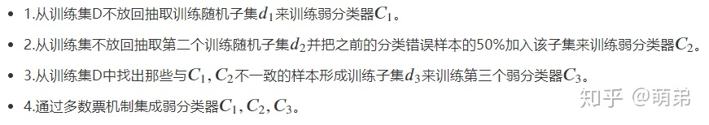
boosting思想
与Bagging相比，Boosting思想可以降低偏差，即提高弱的分类器的性能。
分类器按顺序学习。

Slide 12
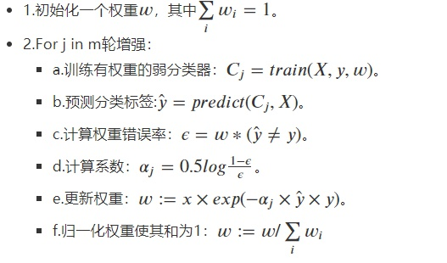
Adaboost思想
Adaboost最初的想法是由Robert E. Schapire在1990年提出的，叫做自适应增强方法。

Slide 13
集成框架stacking
Stacking集成算法可以理解为一个两层的集成，第一层含有一个分类器，把预测的结果(元特征)提供给第二层， 而第二层的分类器通常是逻辑回归，他把一层分类器的结果当做特征做拟合输出预测结果。

Slide 14
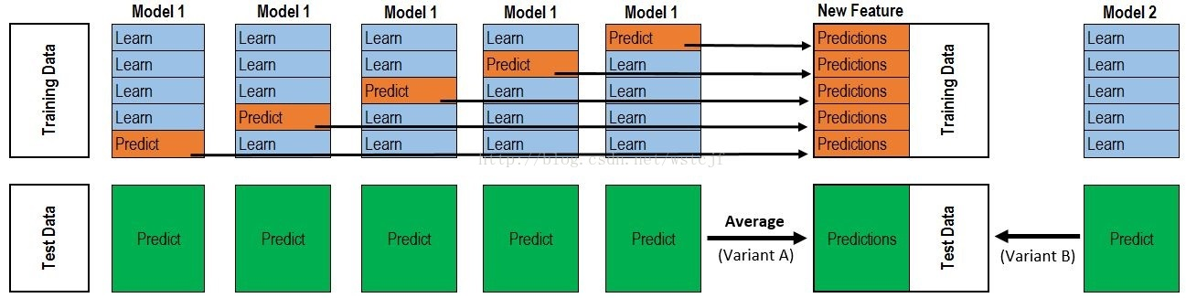
集成框架stacking

Slide 15
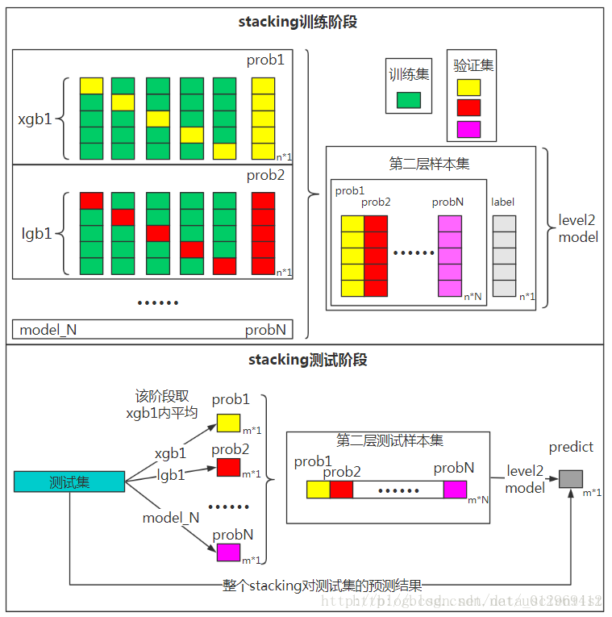
集成框架stacking

Slide 16
Blending
为了解决Stacking在交叉验证阶段出现的数据泄露，训练集不是通过K-Fold的CV策略来获得预测值从而生成第二阶段模型的特征，而是建立一个Holdout集，例如10%的训练数据，第二阶段的stacker模型就基于第一阶段模型对这10%训练数据的预测值进行拟合，即把Stacking流程中的K-Fold CV 改成 HoldOut CV。
Blending的优点：
比stacking简单（因为不用进行k次的交叉验证）
避开了一个信息泄露问题
在团队建模过程中，不需要给队友分享自己的随机种子
缺点：
使用了很少的数据
blender可能会过拟合（其实大概率是第一点导致的）
stacking使用多次的CV会比较稳健

Slide 17
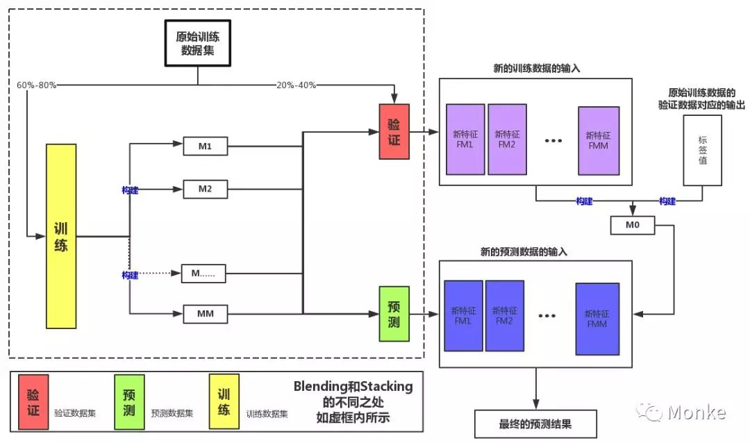
Blending流程

Slide 18
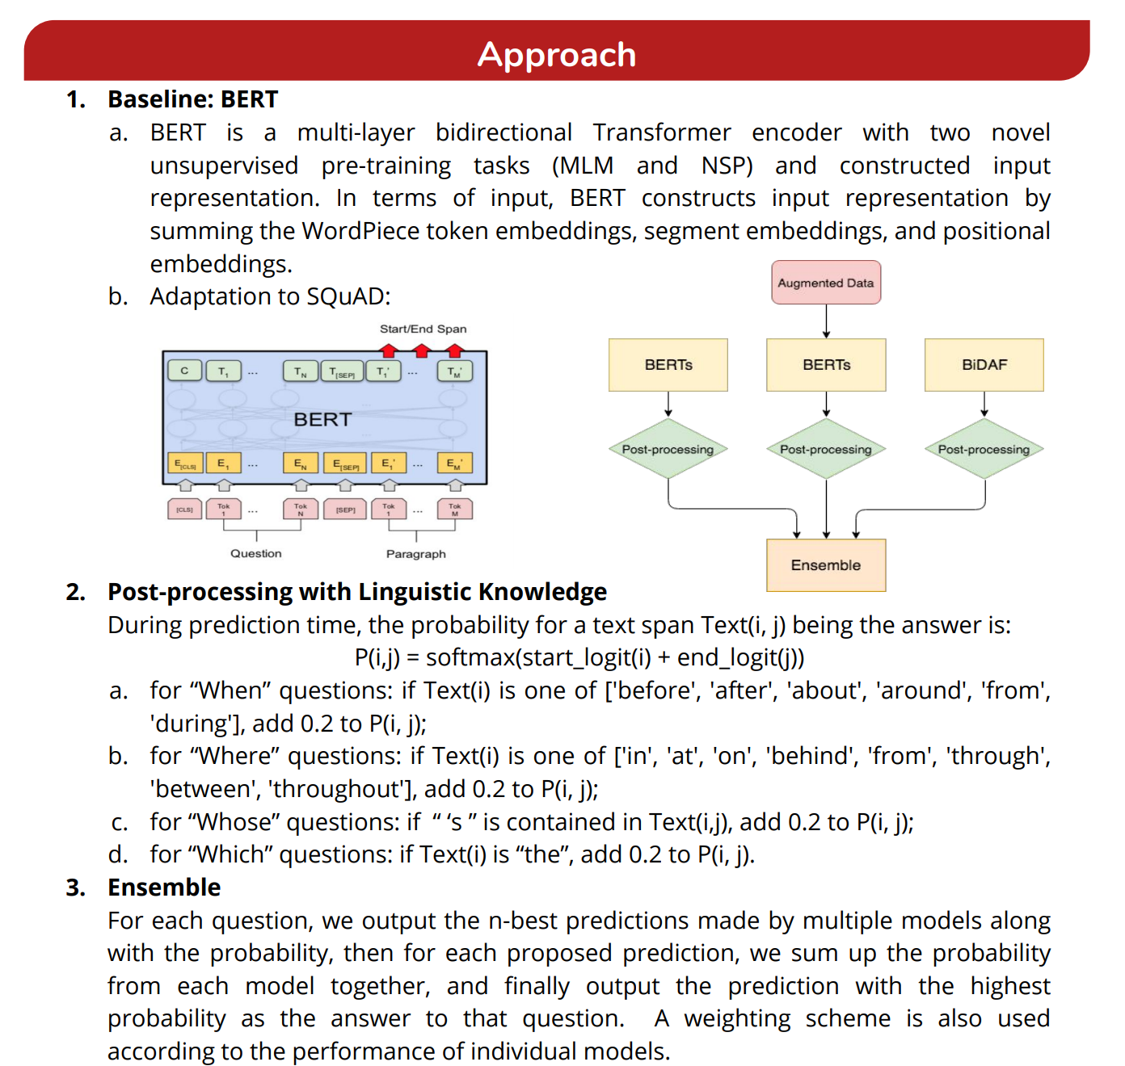
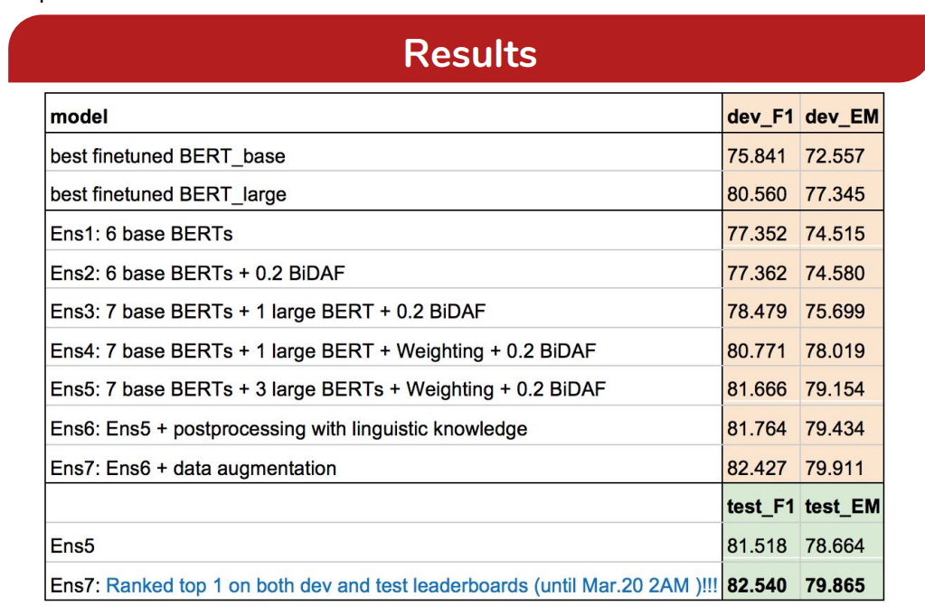
阅读理解中的模型ensemble
start_pos end_pos
start_score end_score

Slide 19
2/4 模型蒸馏

Slide 20
起源
KDD2006 Model Compression：将一个较大的、效果较好的ensemble model给compress到一个更为轻量级的模型中，同时解决labeled data不足的问题。
使用ensemble模型对大量的unlabeled data打标签以得到label；
这部分样本去训练一个较为轻量的模型。
Notes:
为什么用神经网络

Slide 21
发展
2014 Hinton G, Vinyals O, Dean J. Distilling the knowledge in a neural network
在pre-trained teacher network的帮助下，得到效果更好的轻量的student network。
用新的小模型去学习大模型的预测结果以及泛化能力。
Notes:
为什么用神经网络

Slide 22
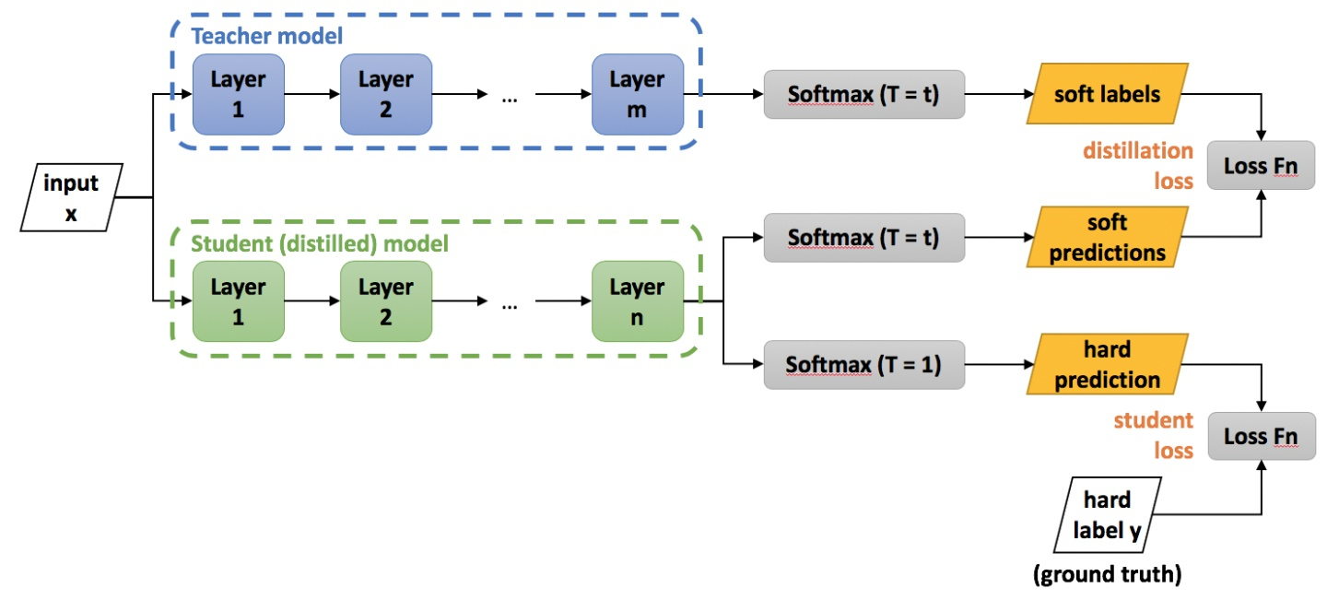
模型蒸馏流程图

Slide 23
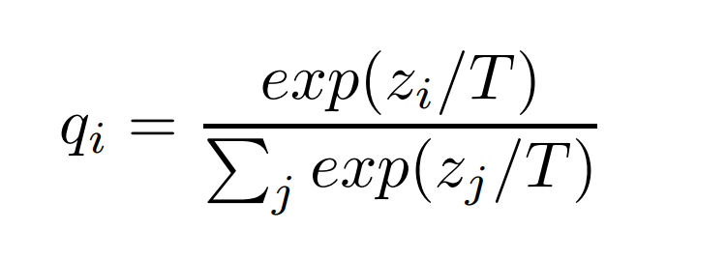
soft target
T:“温度” ，当T=1时就是传统的softmax函数，T的温度越高softmax函数就越平滑，反之T的温度越低softmax函数就越陡峭。

Slide 24
Loss
student network在训练时，除了要使得其输出与true label尽量拟合外，也要求最后softmax之前的logits和teacher network中对应的logits，在一个temperature参数T的变换下，能尽量接近，此处的T可以理解为一个平滑的参数。
Notes:
为什么用神经网络

Slide 25
信息对齐
对齐样本之间的关系
对齐网络中间的输出
对齐网络结构的信息。
Notes:
为什么用神经网络

Slide 26
BERT蒸馏方法
Bert后，语义表示的基本框架已确定，后续大多模型以提升精度、提升速度来做。
提升速度
知识蒸馏，以distillBert和tinyBert为代表。
神经网络优化技巧。prune来裁剪多余的网络节点，混合精度（fp32和fp16混合来降低计算精度从而实现速度的提升）
提升精度
增强算力。Roberta
改进网络。xlnet，利用transformer-xl。
多任务学习（ensemble）。
Notes:
为什么用神经网络

Slide 27
DistillBERT
DistilBERT, a distilled version of BERT: smaller, faster, cheaper and lighter HuggingFace
原因：模型应用到线上服务上对服务的计算资源要求非常高
效果：对Transformer进行了知识蒸馏，得到了一个只有原始模型40%大小的学生模型，并且在下游任务上的效果和教师模型相差不多，并且inference的时间是之前的60%。
Notes:
为什么用神经网络

Slide 28
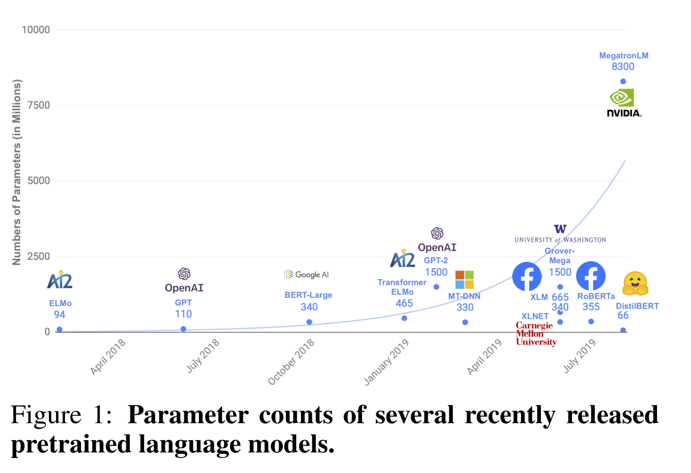
DistillBERT
Notes:
为什么用神经网络

Slide 29
DistillBERT
使用Bert-base作为teacher model
在12层Transformer-encoder的基础上每2层中去掉一层，减少到6层，每一层用teacher model对应层的参数初始化。
去掉了token type embedding和pooler。
利用teacher model的soft target和teacher model的隐层参数来训练student model。
目的：在精度损失不大的情况下压缩模型大小提高其推理速度，更适应线上应用满足业务需求。
Notes:
为什么用神经网络

Slide 30
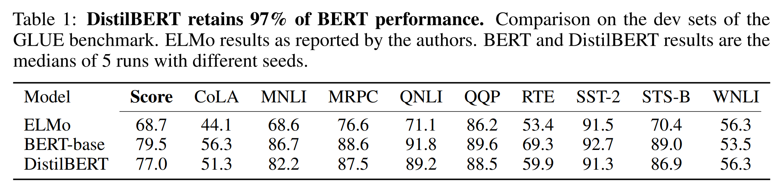
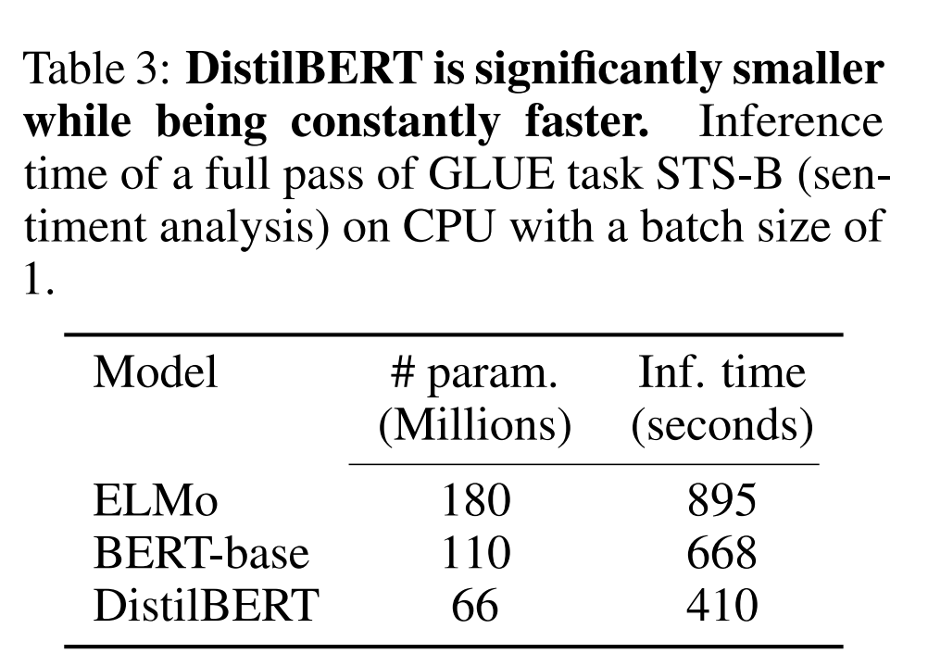
DistillBERT

Slide 31
3/4 模型部署

Slide 32
在线项目流程
特征的在线化处理
技术调研
数据获取
算法训练
模型持久化
模型部署
线上监控
提供服务
模型的在线化处理
线上环境的配置
模型版本的迭代
出错回滚
稳定性保证
服务降级
小流量实验
架构设计
……

Slide 33
为什么要部署
模型的服务方式
离线预测
在线预测
两种预测方式的服务场景

Slide 34
部署方式
server framework + deeplearning framework api
server framework + deeplearning serving

Slide 35
算法人员考虑的问题
长耗时操作
一次性操作
接口控制
处理时长
模型大小
服务降级策略
回滚兼容策略
实验方式
多模型并行或串行

Slide 36
Python Server Framework & model API
Flask（灵活，轻量级，插件多）
Tornado（异步，速度快，插件少）
Django（全能，重，大型项目）
Python API 实验、训练
Python/ C++ API 部署、预测

Slide 37
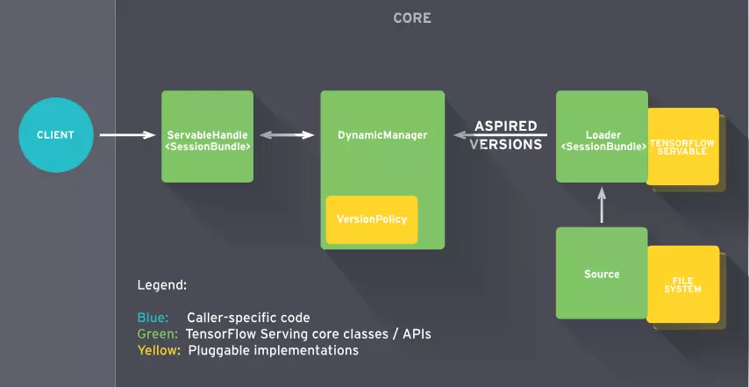
Bert-as-service & Tf-serving
https://github.com/hanxiao/bert-as-service
https://github.com/tensorflow/serving
https://www.tensorflow.org/tfx/guide/serving
可以基于docker来部署

Slide 38
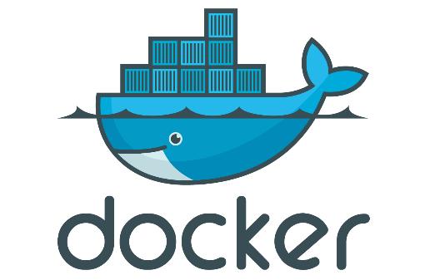
Docker 容器
什么是Docker？
Docker 是一个开源的应用容器引擎，让开发者可以打包他们的应用以及依赖包到一个可移植的镜像中，然后发布到任何流行的 Linux或Windows 机器上，也可以实现虚拟化。容器是完全使用沙箱机制，相互之间不会有任何接口。
hub.docker.com
思想：
集装箱
标准化： ①运输方式、②存储方式、 ③API接口
隔离
概念：镜像，容器，仓库
一句话：解决配置环境的问题

Slide 39
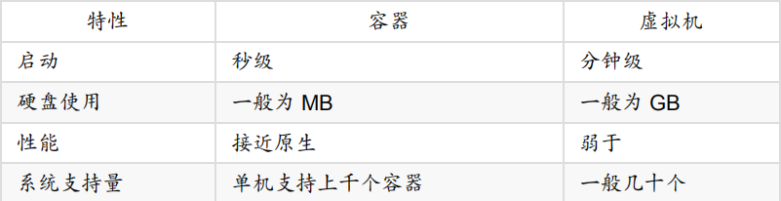
Docker 容器
为什么用Docker？
运行环境一致
环境隔离
易于扩展
项目依赖资源多，docker方便部署
轻量级，迁移方便
持续升级
缺点：
只能虚拟基于linux的服务
日志难采集
数据不要保存在docker里

Slide 40
Docker 容器
怎么用Docker？
docker pull 拉取镜像
docker run 运行启动容器 docker exec –it id /bin/bash
Linux : /
docker create 创建容器
docker start 启动容器
docker stop 启动容器
docker rm 删除容器
docker rmi 删除镜像
hub.docker.com

Slide 41
4/4 代码讲解

Slide 42
代码讲解
XLNet Attention 代码解析
阅读理解与多模型集成技术

Slide 43
总结
模型集成
模型蒸馏
模型部署

Slide 44


作业
见作业详情

